Slide 1
Programación del freescale básico
“Para este tema debe de conocer el usuarío la programación básica en C.”

Slide 2
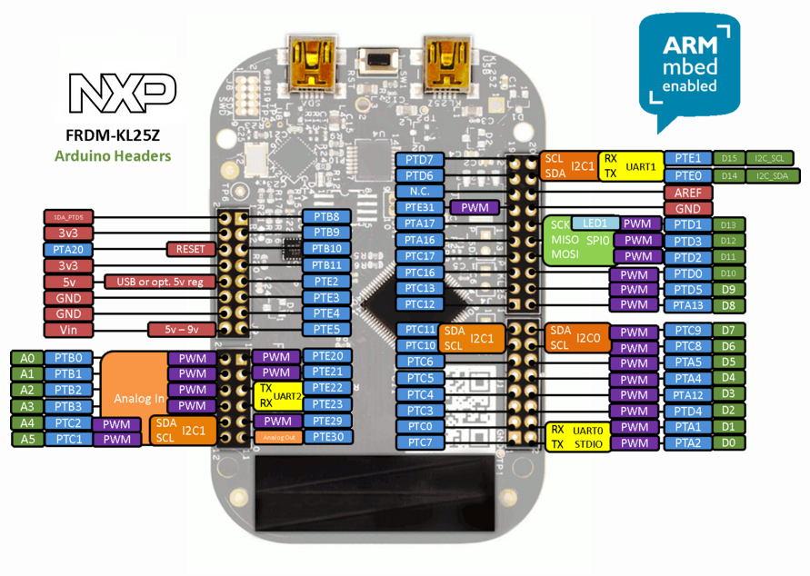
¿Cómo configurar los puertos?

Slide 3
GPIO

Slide 4
MANIPULAR LOS PUERTOS
Al terminar este tema los registros que conocerá el funcionamiento son:
  SIM_SCGC5
  PORTx_PCRn
  GPIOx_PTOR
  GPIOx_PSOR
  GPIOx_PCOR
  GPIOx_PDOR

Slide 5
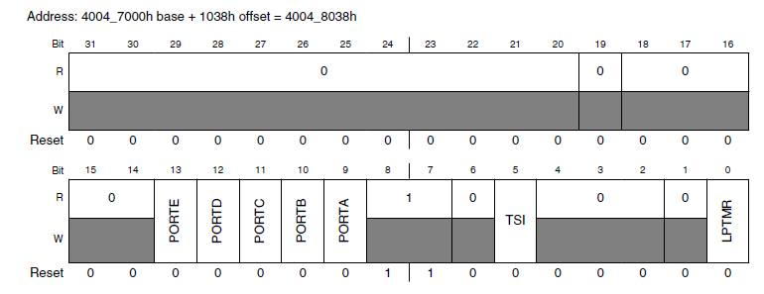
SIM_SCGC5

Slide 6
SIM_SCGC5
Bit | Nombre del bit | Descripción
13-9 | PORTE PORTD PORTC PORTB PORTA | Control para la compuerta: 0=Desactiva 1= Activa

Slide 7
SIM_SCGC5
Bit | Nombre del bit | Descripción
5 | TSI | Control de activación de interrupciones 0 Desactiva 1 Activa

Slide 8
SIM_SCGC5
Bit | Descripción
0 | LPTMR Activación del timer de baja potencia 0 Desactiva 1 Activa

Slide 9
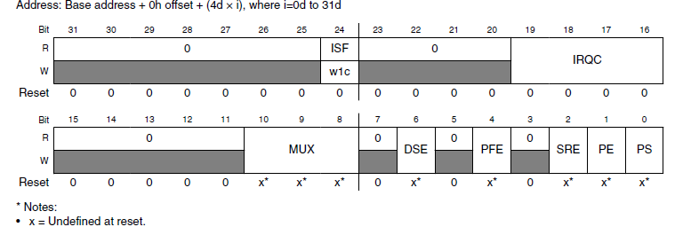
PORTx_PCRn
La “x” que aparece en el registro pertenece al nombre del puerto (A,B,C,D,E).
“n” es el bit del puerto que se desea modificar.

Slide 10
PORTx_PCRn
Bit | Nombre del bit | Descripción
24 | ISF | Activar las interrupciones 0 Desactiva 1 Activa

Slide 11
PORTx_PCRn
Bit | Nombre del bit | Descripción
19-16 | IRQC | Configuración de interrupciones

Slide 12
PORTx_PCRn
Bit | Nombre del bit | Descripción
10-8 | MUX | Modos de operación en el que va estar trabajando el PTxn

Slide 13
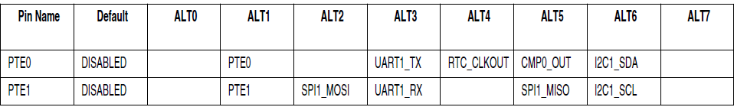
PORTx_PCRn
Bit | Descripción
10-8 | Control de los pins 000 Pin disabled (analog). 001 Alternativa 1 (GPIO). 010 Alternativa 2 (chip-specific). 011 Alternativa 3 (chip-specific). 100 Alternativa 4 (chip-specific). 101 Alternativa 5 (chip-specific). 110 Alternativa 6 (chip-specific). 111 Alternativa 7 (chip-specific).

Slide 14
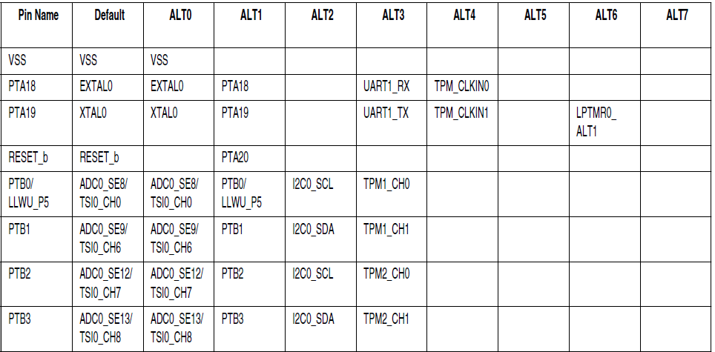
Se quiere saber más verifique el cap 10 del documento

Slide 15
PORTx_PCRn
Bit | Nombre del bit | Descripción
1 | PE | Activar la resistencia pull 0 Desactivada 1 Activa
0 | PS | Activar el tipo de pull 0 Activa pull down 1 Activar pull up

Slide 16

GPIOx_PDDR
Este registro nos indica si serán configurado como salida o como entrada.
1 se configura como salida
0 se configura como entrada

Slide 17
GPIOx_PDIR
Este registro es para cargar a una variable el valor de un puerto.
Nota: Es importante usar mascaras para leer datos.
  valor = GPIOx_PDIR (mascara)

Slide 18
Ejercicios de mascara
Nombre del puerto | PTE7 | PTE6 | PTE5 | PTE4 | PTE3 | PTE2 | PTE1 | PTE0
Valor del puerto | x | x | x | 1 | x | x | 1 | 1
Mascara tipo AND
Resultado
Nombre del puerto | PTE7 | PTE6 | PTE5 | PTE4 | PTE3 | PTE2 | PTE1 | PTE0
Se busca tener este núm en el puerto | x | x | x | 1 | x | x | 1 | 1
Mascara tipo OR
Resultado

Slide 19
Nombre del puerto | PTE7 | PTE6 | PTE5 | PTE4 | PTE3 | PTE2 | PTE1 | PTE0
Se busca tener este valor en el puerto | x | 0 | 1 | 1 | x | x | x | x
Proponga la máscara
Nombre del puerto | PTE7 | PTE6 | PTE5 | PTE4 | PTE3 | PTE2 | PTE1 | PTE0
Se desea conocer el valor del puerto PTE7 y PTE6 | 1 | 0 | x | 1 | x | x | 1 | 1
Proponga la máscara
Resultado

Slide 20
GPIOx_PDOR
El valor que tenga PDOR será el valor que cargue al puerto.
Valor del puerto X | 0 | 1 | 0 | 0 | 1 | 1 | 0 | 1
GPIOX_PDOR | 1 | 1 | 0 | 1 | 1 | 0 | 0 | 1
Valor nuevo puerto X

Slide 21
GPIOx_PTOR
Registro que invierte al puerto.
El puerto será invertido solamente en donde PTOR tenga un uno.
Valor del puerto X | 0 | 1 | 0 | 0 | 1 | 1 | 0 | 1
GPIOX_PTOR | 1 | 1 | 0 | 1 | 1 | 0 | 0 | 1
Valor nuevo puerto X

Slide 22
GPIOx_PSOR
Registro que manda al puerto el número.
El puerto será modificado con un uno en donde el PSOR tenga un uno.
Valor del puerto X | 0 | 1 | 0 | 0 | 1 | 1 | 0 | 1
GPIOX_PSOR | 1 | 1 | 0 | 1 | 1 | 0 | 0 | 1
Valor nuevo puerto X

Slide 23
GPIOx_PCOR
Registro que manda al puerto el valor de 0.
El puerto será modificado cuando el PCOR tenga un uno en el registro
Valor del puerto X | 0 | 1 | 0 | 0 | 1 | 1 | 0 | 1
GPIOX_PCOR | 1 | 1 | 0 | 1 | 1 | 0 | 0 | 1
Valor nuevo puerto X

Slide 24
Preguntas.
¿Cuál es el registro que se usa para indicar el microcontrolador que puede ser salida o entrada un pin?
¿Cuál es el registro que se usa para indicarle al microcontrolador el funcionamiento del puerto?
Explique el funcionamiento del registro SIM_SCGC5.

Slide 25
Ejercicios
Obtenga lo que se le pida
Programa 1
  SIM_SCGC5|=0x1E00;
  PORTA_PCR0|=0x100;
  PORTA_PCR1|=0x100;
  PORTA_PCR2|=0x100;
  PORTB_PCR12|=0x100;
  PORTD_PCR4|=0x100;
  GPIOA_PDDR|=0x5;
  GPIOB_PDDR|=0x1000;
  GPIOE_PDDR|=0x3;
¿Qué puertos se activaron?
¿Qué bits se usarán como entrada y cuales como salida?
En que línea el puerto B se activo cómo out/in.
Programa 2
  GPIOA_PSOR=0x620E
  GPIOA_PDOR=0x5E;
  GPIOA_PTOR=0xC3C;
  GPIOA_PSOR=0x47;
  GPIOA_PCOR=0x03;
  Valor=GPIOA_PDIR&0xF;
  Valor2=GPIOA_PDIR&0xF0;
  Valor3=GPIOA_PDIR&0xFF;
¿Qué número tiene la variable valor,valor2 y valor3?

Slide 26
EJEMPLO
GPIO
Se usará el led RGB del fresscale el cual ira cambiando de color cada vez que se presione un botón. Para lograr el ejercicio se activará el PTB18, PTB19, PTD1 como salida y el PTB0 como entrada.
Checar el documento que diga GPIO

